Slide 1
ОГЭ-2020
по русскому языку.
Новые задания и требования.

Slide 2
изменено количество заданий в экзаменационной работе с 15 до 9;
изменён первичный балл за выполнение работы с 39 до 33.

Slide 3
сохранены задание 1 (изложение) и альтернативные задания (9.1; 9.2; 9.3), система оценивания ответов на них;
изменилась жанровая специфика текста для изложения (могут быть предложены тексты различных жанров:
путевые заметки, записки, очерк, рецензия, дневник и т.д.).

Slide 4
Изложение
Увеличили время на работу с изложением
Работа экзаменатора | Что делают ученики | Примерное время в КИМ -2020 | Примерное время в КИМ-2019
Поставить аудиозапись первый раз | Прослушивают исходный текст. Во время чтения текста ученики делают записи в черновике | 3–4 минуты | 2,5–3 минуты
Дать время на осмысление текста | Работают с черновиками | 5–6 минут | 3–4 минуты
Поставить аудиозапись во второй раз | Прослушивают исходный текст. Во время чтения текста ученики делают записи в черновике | 3–4 минуты | 2,5–3 минуты

Slide 5
Правила подсчета слов в изложении
Хотелось бы ещё раз обратить внимание на правила подсчёта слов, которые совпадают с правилами подсчета слов при проверке сочинений, написанных в рамках единого государственного экзамена (ЕГЭ) и основного государственного экзамена (ОГЭ) по русскому языку и литературе

Slide 6
При подсчёте слов в сочинении (изложении) учитываются как самостоятельные, так и служебные части речи.
Подсчитывается любая последовательность слов, написанных без пробела (например, «всё-таки» – одно слово, «всё же» – два слова).
Инициалы с фамилией считаются одним словом (например, «М.Ю. Лермонтов» – одно слово).
Любые другие символы, в частности цифры, при подсчёте не учитываются (например, «5 лет» – одно слово, «пять лет» – два слова).

Slide 7
Безусловно, в лингвистике понятие «слово» значительно сложнее. Одну лексико-грамматическую или семантическую единицу могут образовать несколько слов. Ниже приведены некоторые примеры:
словоформы: повелительное наклонение («пусть напишут»), будущее время («буду играть»), сравнительная степень («менее громко»);
части речи: составные предлоги («в течение»); составные союзы («несмотря на то что»); составные числительные («триста тридцать пять»);
имена собственные: имена людей («Николай Васильевич Гоголь»); названия произведений («Война и мир»), топонимы (Белогорская крепость);
фразеологизмы: «душа в душу»;
члены предложения: осложненные сказуемые («знай себе отдыхает», «говорят не наговорятся).
При подсчете слов не следует рассматривать слово как лексико-грамматическую или семантическую единицу!!!

Slide 8
Ниже на конкретных примерах показаны принципы подсчета слов:
«Белогорская крепость» – 2 слова;
«Александр Сергеевич Пушкин» – 3 слова;
«А.С. Пушкин» – 1 слово;
«для того чтобы» – 3 слова;
«в возрасте двадцати двух лет» – 5 слов;
«в возрасте 22 лет» – 3 слова;
«влесу (ошибочное слитное написание)» – 1 слово;
«черно белый (ошибочное раздельное написание)» – 2 слова.

Slide 9
Экзаменационная работа предполагает выполнение экзаменуемым различных видов анализа языкового материала.
Для этого во 2 части работы дано 7 заданий:

Slide 10
Задание №2 заменило прежние задания № 8, 11
2020 год | 2019 год
2 задание Синтаксический анализ. Укажите варианты ответов, в которых верно определена грамматическая основа в одном из предложений или в одной из частей сложного предложения текста. Запишите номера ответов. | 8 задание Выпишите грамматическую основу предложения 22. 11 задание Укажите количество грамматических основ в предложении 51. Ответ запишите цифрой.

Slide 11
Задание №3 заменило прежние задания №9,10,12-14
2020 год | 2019 год
3 задание Пунктуационный анализ. Расставьте знаки препинания. Укажите цифры, на месте которых должны стоять запятые. | 9 задание Среди предложений 24–28 найдите предложение с обособленными однородными определениями. Напишите номер этого предложения. 10 задание Выпишите цифры, обозначающие запятые при вводном слове. 12 задание Выпишите цифры, обозначающие запятые между частями сложного предложения, связанными подчинительной связью. 13 задание Среди предложений 1–6 найдите сложноподчинённое предложение с однородным подчинением придаточных. 14 задание Среди предложений 44–53 найдите сложное предложение с бессоюзной и союзной сочинительной связью между частями.

Slide 12
Задания, которые поменяли нумерацию
2020 год | 2019 год
4 задание Замените словосочетание «цель жизни», построенное на основе управления, синонимичным словосочетанием со связью согласование. Напишите получившееся словосочетание. | 7 задание Замените словосочетание «деревянная шкатулка», построенное на основе согласования, синонимичным словосочетанием со связью управление. Напишите получившееся словосочетание.

Slide 13
Задания, которые поменяли нумерацию
2020 год | 2019 год
6 задание Какие из высказываний соответствуют содержанию текста? Укажите номера ответов. | 2 задание В каком варианте ответа содержится информация, необходимая для обоснования ответа на вопрос: «Почему Анна Федотовна не хотела отдавать ребятам документы?»

Slide 14
Задания, которые поменяли нумерацию
2020 год | 2019 год
7 задание Анализ средств выразительности. Укажите номера предложений, в которых средством выразительности речи является эпитет. | 3 задание Укажите предложение, в котором средством выразительности речи является метафора.

Slide 15
Задания, которые поменяли нумерацию
2020 год | 2019 год
8 задание Найдите в тексте синонимы к слову ЯЛИК (предложение 16). Выпишите один из этих синонимов. | 6 задание Замените разговорное слово «пошушукались» в предложении 12 стилистически нейтральным синонимом. Напишите этот синоним.

Slide 16
Задания 2–5
проверяют умение выполнять орфографический, пунктуационный, грамматический анализ.

Slide 17
Задание №2

Slide 18
Задание №3

Slide 19
Задание №4

Slide 20
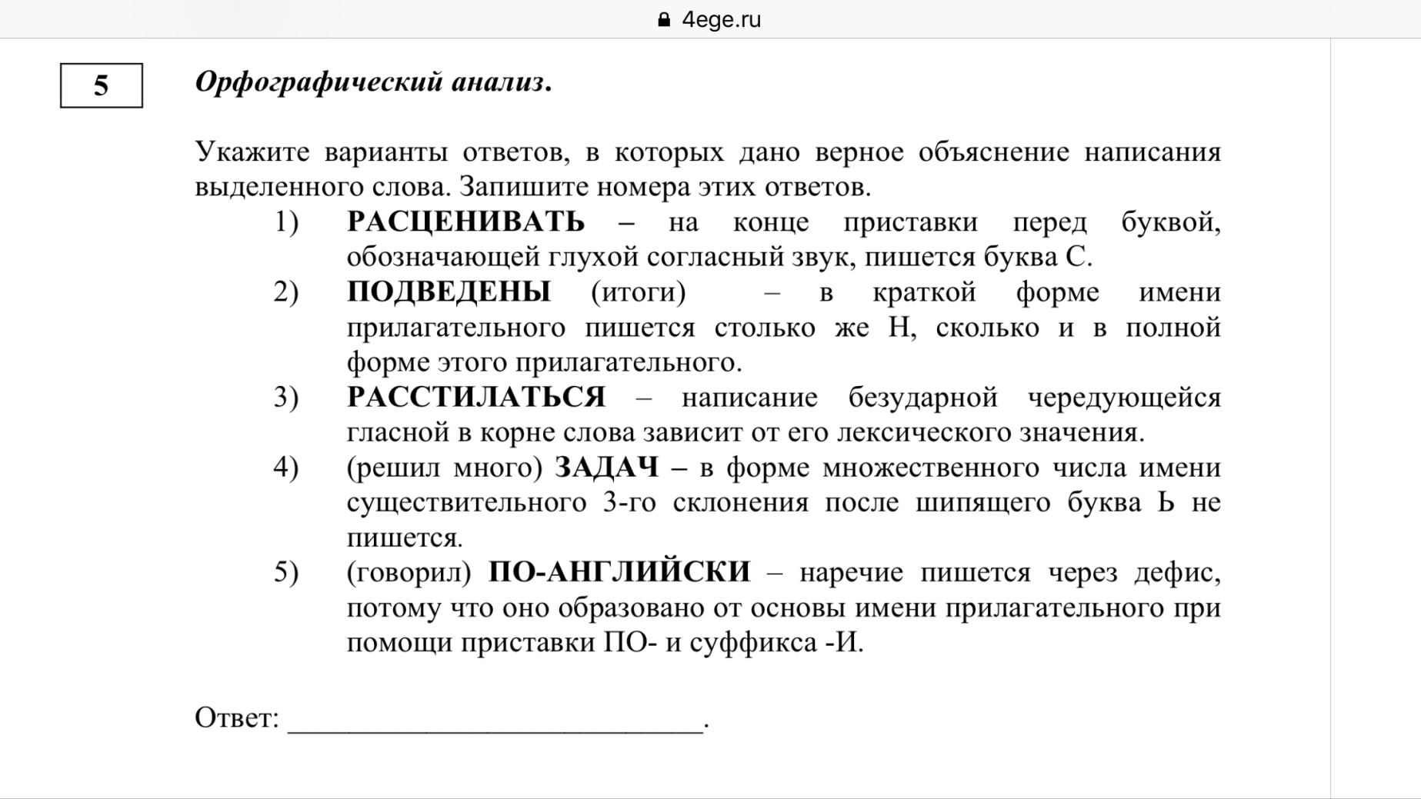
Задание №5

Slide 21
Задания 6–8 нацелены на анализ текста, а именно проверяют глубину и точность понимания содержания текста;
понимание отношений синонимии и антонимии, важных для содержательного анализа текста;
опознавание изученных средств выразительности речи.

Slide 22
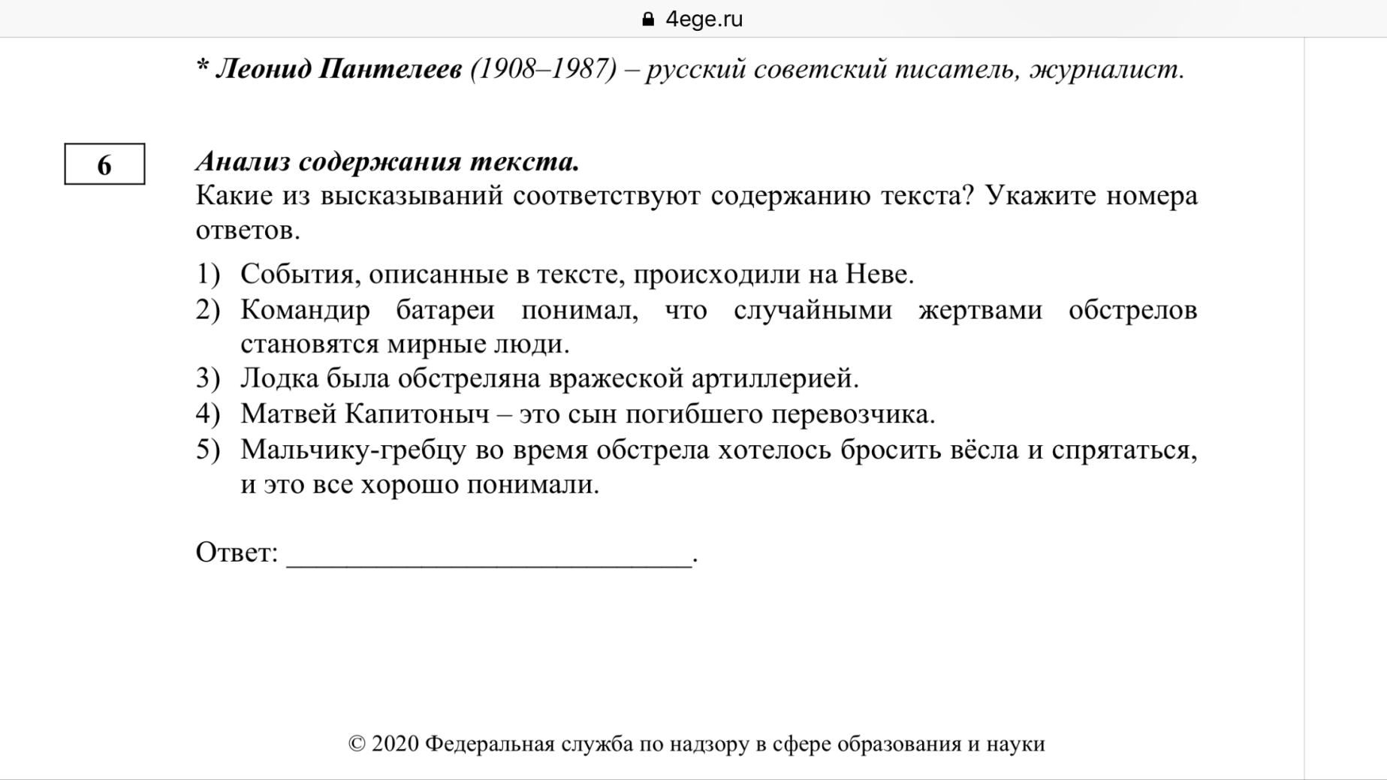
Задание №6

Slide 23
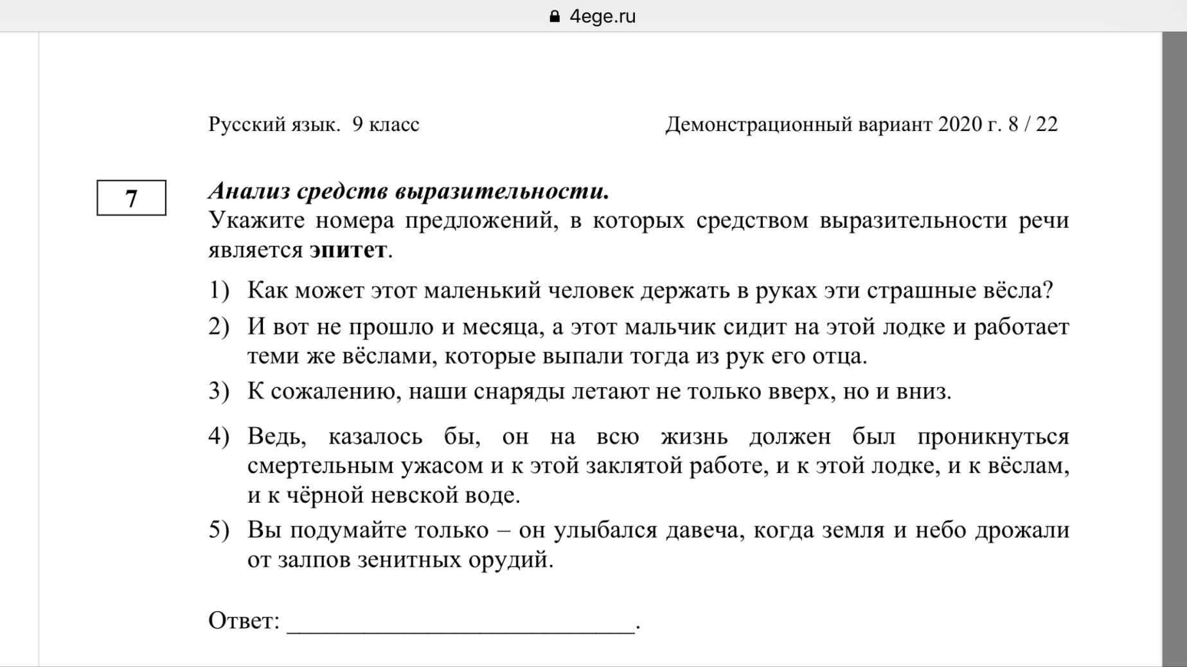
Задание №7

Slide 24
Элементы содержания,
проверяемые заданием №7
Распознавание и характеристика основных видов выразительных средств фонетики, лексики и синтаксиса
(звукопись, эпитет, метафора, развёрнутая и скрытая метафоры, гипербола, олицетворение, сравнение, сравнительный оборот, фразеологизм, синонимы, антонимы, омонимы) в речи;

Slide 25
Задание №8
Элементы содержания, проверяемые заданием №8

